Slide 1


UNIVERSIDAD AUTÓNOMA DEL ESTADO DE MÉXICO
CENTRO UNIVERSITARIO UAEM VALLE DE CHALCO
UA: ADMINISTRACIÓN DE RECURSOS HUMANOS
Unidad I. INTRODUCCIÓN AL COMPORTAMIENTO ORGANIZACIONAL (CO)
DRA. ESPERANZA COTERA REGALADO
Elaborado en septiembre 2019

Slide 2
IDENTIFICACIÓN DEL CURSO DE ADMINISTRACIÓN
DE RECURSOS HUMANOS.
Nombre de la UA: Administración de Recursos Humanos
Área de docencia: Contaduría
Clave: LA 01
Horas de Teoría: 53
Horas de Práctica: 43
Créditos: 10
Carácter de la Unidad de Aprendizaje: Obligatoria
Núcleo de formación:
Espacios donde se imparte: CU UAEM Valle de Chalco

Slide 3
PROPÓSITO DE LA UNIDAD DE APRENDIZAJE
Entender la Administración de Recursos Humanos, a partir de la base del proceso de planeación, organización, integración, dirección y control del talento humano en el ámbito organizacional y laboral.

Slide 4
SECUENCIA DIDÁCTICA GENERAL DE LA UA
Introducción al comportamiento organizacional
II. Planeación de recursos humanos
III. Organización de recursos humanos
IV. Integración de los recursos humanos
V. Dirección de recursos humanos
VI. Control de los recursos humanos

Slide 5
ESTRUCTURA DEL TEMA
1.1 Generalidades
1.1.1 ¿Qué es el Comportamiento Organizacional?
1.1.2 El individuo
1.1.3 Actitudes y valores
1.1.4 Disciplinas que interactúan con el comportamiento organizacional
1.2 Enfoques y modelos del Comportamiento Organizacional
1.2.1 Enfoques de apoyo a los recursos humanos, contingencias, resultados y sistemas
1.2.2 Modelos autocráticos, de custodias, de apoyo y colegial
1.3 Las personas y las organizaciones
1.3.1Reciprocidad entre individuos y organización
1.3.2 Relaciones de intercambio
1.3.3 Concepto de incentivos y contribuciones
1.3.4 Clima organizacional

Slide 6

GENERALIDADES
Concepto:
Es el medio de cualquier clase que, en caso de necesidad, sirve para conseguir lo que se pretende, o bien conjunto de elementos disponibles para resolver una necesidad.
https://www.cognodata.com/wp-content/uploads/2019/01/necesidades-del-cliente-e1548678077949-1.jpg

Slide 7
GENERALIDADES
Recursos humanos
Conjunto de elementos disponibles para resolver una necesidad.
Área administrativa
Estructura organizativa que se encarga de la gestión.

Slide 8


FUNCIONES DE LOS RECURSOS HUMANOS
Organización
Planificación
Selección
Motivación y formación
Valoración de los puestos
Prevención de las necesidades
Elección del candidato para cada puesto
Políticas de integración
Análisis de los puestos jerárquicamente
http://peoplewerk.com/wp-content/uploads/2017/05/ingenieria.png
https://img2.freepng.es/20180326/luw/kisspng-round-table-meeting-clip-art-plan-5ab97a59148fe8.8005663415221049210842.jpg

Slide 9

GESTIÓN
Administración
Operaciones administrativas propias de la gestión de personal.
Relaciones laborales
Relación con trabajadores y sus representantes.
Servicios sociales
Gestión acordada con los trabajadores.
https://pngimage.net/wp-content/uploads/2018/06/gestion-png-3.png

Slide 10


Evaluación de resultados
Control de evidencias
https://static.wixstatic.com/media/9e8f60_58bbc434543f473caa47a82d39d1020f~mv2.png/v1/fill/w_280,h_225,al_c,usm_0.66_1.00_0.01/evaluacion.png
https://www.google.com.mx/url?sa=i&source=images&cd=&ved=2ahUKEwiX8N6XsdvkAhUDR6wKHX-9CS8QjB16BAgBEAM&url=https%3A%2F%2Fwww.canstockphoto.es%2Fcinta-n%25C3%25BAmero-premio-uno-41705078.html&psig=AOvVaw2vZWnHB_oE2Orq6qPID8AB&ust=1568930879254556
EVALUACIÓN Y CONTROL
DEL DESEMPEÑO

Slide 11

¿QUÉ ES EL COMPORTAMIENTO ORGANIZACIONAL?
(CO)
Organización: Grupo de personas y medios organizados con un fin determinado.
Comportamiento organizacional:
Estudio de los conocimiento de forma individual o grupal.
https://img2.freepng.es/20180528/hlw/kisspng-coaching-communication-behavior-organizational-cul-collaborate-5b0c64cadb9406.2442975915275388908994.jpg

Slide 12
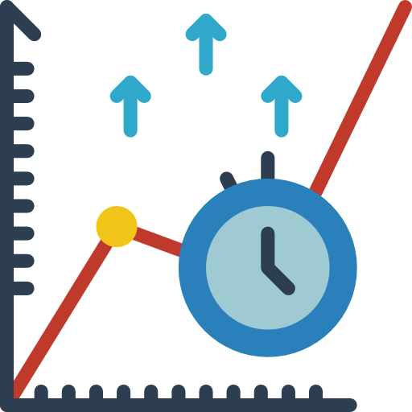
OBJETIVOS DEL CO
Describir, el comportamiento de las personas
Comprender
Predecir
Controlar las actividades (trabajo en equipo y productividad)

Slide 13

NIVELES DE ANALISIS DEL CO
Nivel de individuo
Nivel de grupo
Nivel de la organización
https://image.flaticon.com/icons/png/512/1134/1134203.png

Slide 14





VARIABLES DEPENDIENTES DEL CO
Variables dependientes
Productividad
Ausentismo
Rotación
Comportamiento en el sitio de trabajo
Satisfacción en el trabajo
http://revistaindependientes.com/wp-content/uploads/2017/10/empleo_trabajo.png
https://2.bp.blogspot.com/-cGZj530RE1M/W4vr6wbVy8I/AAAAAAAAAc0/57iBixHKM_ERqbZJ5RHwAEg2xycALLz_ACLcBGAs/s320/Encuesta.png
https://ofi.com.mx/site/contenido/solution-page/iconos-de-categorias/aumenta-la-productividad-empresa.png
http://trebolit.com.ar/images/seleccion-personal.png
https://1.bp.blogspot.com/-4dYZp7P17xU/W7OabzsumSI/AAAAAAAAAd4/z1Va7QjaghwuCpZiPwEGZehfaRIks7z0QCEwYBhgL/s1600/descarga.png

Slide 15


EL INDIVIDUO
https://pngimage.net/wp-content/uploads/2018/06/individuo-png.png
Concepto:
El hombre es el centro de la organización, es la fuerza de trabajo crecimiento y motor de toda empresa y su participación es decisiva en el desarrollo, evolución y futuro de ésta.
https://2.bp.blogspot.com/-qtph8SYYEas/VVQPh_6hYeI/AAAAAAAAAhM/L0IUOwiQd3k/s1600/businessman-296833_640.png

Slide 16
EL INDIVIDUO
Crecimiento
Triunfo o fracaso
Motivación
Satisfacción laboral

Slide 17


ACTITUDES Y LOS VALORES
Actitudes
Determina el comportamiento del empleado dentro de su entorno.
Valores
Dentro de las organizaciones, los valores permiten que sus integrantes interactúen de manera armónica.
http://2.bp.blogspot.com/-LTG71U_a4PE/UCAwcKJ64aI/AAAAAAAAAD0/tLMZhuM-Gl0/s1600/Actitud.jpg

Slide 18


DISCIPLINAS QUE CONTRIBUYEN A DESARROLLAR EL CAMPO DEL CO
El comportamiento organizacional se está volviendo muy importante en la economía global pues gente con diversos fondos y valores culturales tienen que trabajar juntos efectiva y eficientemente.
https://elsemanario.com/wp-content/uploads/2018/04/cultura-organizacional-620x330.jpg
https://i2.wp.com/www.sonria.com/wp-content/uploads/2016/04/organi.jpg?resize=1080%2C620&ssl=1

Slide 19
DISCIPLINAS QUE CONTRIBUYEN A DESARROLLAR EL CAMPO DEL CO
Es la satisfacción de las necesidades psicosociales.
Define el entorno de los seres humanos, relaciones sociales y cultura.
Estudia el comportamiento de los individuos y grupos dentro de un ambiente político.
Su enfoque es la estratificación social, clases sociales, movilidad social, religión, leyes y desviación.
Psicología organizacional estudia el comportamiento humano en las organizaciones.

Slide 20

ENFOQUES Y MODELOS DEL CO
Desagrado
Irresponsabilidad
Amenazas y castigos
Gente no perezosa
Potencial e imaginación
Trabajo fluido
TEORÍA X
TEORÍA Y

Slide 21

Los paradigmas de administración, de acuerdo Joel Barker, actúan en varias formas importantes
•Alientan la resistencia al cambio.
•Pueden afectar consciente o inconscientemente la conducta propia.
•Cuando surgen nuevos paradigmas, ofrecen resolver problemas.
•Definen los límites propios.
•Influyen en las percepciones del mundo (admón).
https://pngimage.net/wp-content/uploads/2018/05/duda-png-4.png

Slide 22



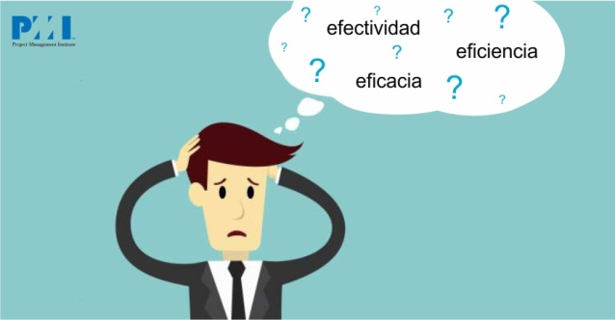
MODELOS DEL CO
Modelo de custodia
Modelo de apoyo
Modelo de sistemas
Modelo autocrático
https://i0.wp.com/www.yatacoarias.com/wp-content/uploads/2017/06/tercerizacion-1024x683.jpg?resize=1024%2C683
https://static.iris.net.co/semana/upload/images/2019/4/26/611271_1.jpg
https://radiocomunidad.com/web/wp-content/uploads/2017/01/Grupos-de-Linkedin.jpg
https://nextech.pe/wp-content/uploads/2016/09/gestion-de-proyectos_PMI_PMP_p6_gesti%C3%B3n_empresas_recursos-efectitividad-eficacia-eficiencia-1-1-2.jpg

Slide 23


ENFOQUE DE APOYO A LOS RRHH, CONTINGENCIAS, RESULTADOS Y SISTEMAS
La administración de RRHH es contingente, depende de la situación organizacional, del ambiente, de la tecnología empleada en la organización, de las políticas y directrices vigentes, de la filosofía administrativa predominante, sobre todo, de la calidad y cantidad de los recursos humanos disponibles.
https://www.yunbitsoftware.com/blog/wp-content/uploads/2018/02/img_company-1-271x300.png

Slide 24


MODELOS AUTOCRÁTICOS, DE CUSTODIAS, DE APOYO, COLEGIAL
AUTOCRÁTICO
Nivel de desempeño
La orientación de los empleados se dirige a la obediencia al jefe, no al respeto por éste.
https://previews.123rf.com/images/zaharov/zaharov1604/zaharov160400002/55147679-hombre-de-negocios-de-la-calidad-que-pese-m%C3%A1s-de-cuatro-personas-de-negocios-liderazgo-las-personas-co.jpg
https://www.uci.ac.cr/wp-content/uploads/2017/08/Lider-p-c.jpg

Slide 25
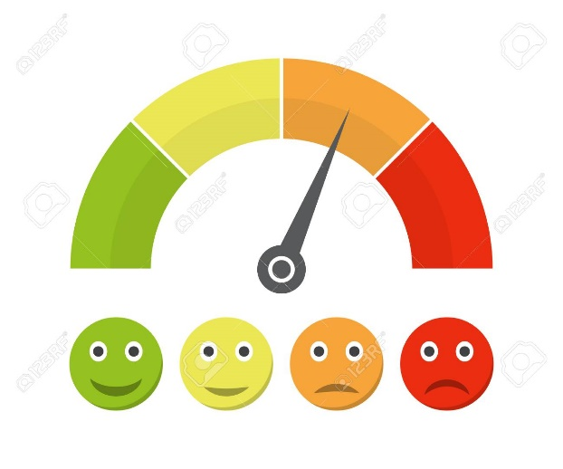



No existe motivación
Los empleados dependen de las organizaciones en su seguridad y bienestar
Cooperación pasiva
CUSTODIA
https://media.istockphoto.com/vectors/emoticons-mood-scale-vector-id1141325298
https://metisgaia.org/wp-content/uploads/2018/11/Ventajas-Capacitacion.png
https://st2.depositphotos.com/1734074/11465/v/950/depositphotos_114653144-stock-illustration-vector-businessman-character-showing-ok.jpg
https://image.flaticon.com/icons/png/512/446/446804.png

Slide 26




AUTOCRÁTICO
Buena organización
Dirección
Liderazgo
Países desarrollados
https://parquesalegres.org/wp-content/uploads/2018/03/lider-imagen-768x521.jpg
https://taktic.es/wp-content/uploads/2019/02/Curso-Transformaci%C3%B3n-Digital.jpg
APOYO
https://encrypted-tbn0.gstatic.com/images?q=tbn:ANd9GcT5Jv2iBGkh4Ypd8ACj5kPiF_EuEl8Kshq36YN6Cv_jibzKpVmL

Slide 27




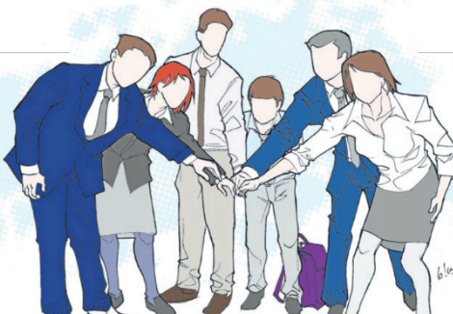

LAS PERSONAS Y LAS ORGANIZACIONES
PERSONAS
Con compromiso
Conocimiento y aprendizaje aplicado
Impulsores de la organización
http://aprendiendogestiontecnologica.blogspot.com/2015/04/bitacora-4-gestion-del-conocimiento-ii.html
http://es.vexels.com/png-svg/vista-previa/146370/grupo-de-personas-silueta-grupo-de-personas-silueta
http://liderazgoescolar.uc.cl/index.php?option=com_content&view=article&id=583:gestion-sutil-en-las-organizaciones-escolares&catid=13&Itemid=291
https://www.typeform.com/es/encuestas/fomenta-compromiso-laboral/

Slide 28

ORGANIZACIÓN
ORGANIZACIÓN
Objetivos personales
Crecimiento profesional
Salario digno
Objetivos organizacionales
Calidad
Beneficios sociales
Satisfacción
Productividad
https://es.vexels.com/png-svg/vista-previa/152330/realidad-aumentada-ilustracion-de-trabajo

Slide 29


PARTICIPACIÓN DE LA PERSONA EN LA ORGANIZACIÓN
EFICIENCIA
Prestigio, salario, costos, utilidad, seguridad personal
EFICACIA
Mayor reducción de crecimiento
Lucha por sus intereses personales
Produce resultados para la organización a costa de sus intereses personales
https://economipedia.com/definiciones/salarios-de-eficiencia.html
https://degerencia.com/articulo/eficiencia-y-eficacia-personal/

Slide 30
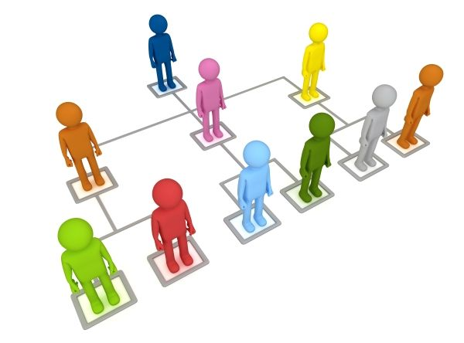

RECIPROCIDAD ENTRE INDIVIDUO Y ORGANIZACIÓN
RECIPROCIDAD
Desempeño
Autoridad
Empleado
Organización
https://www.unir.net/empresa/desarrollo-directivo/liderazgo/por-que-tu-empleado-debe-dejar-de-serlo-para-convertirse-en-un-contribuidor/

Slide 31



CONTRATO
Formal
Acuerdo entre trabajador y empleador
Psicológico
Expectativa de lo podrán hacer y ganar la organización y el individuo
https://es.123rf.com/photo_81890879_jefe-de-gesti%C3%B3n-de-hombre-empleado-el-hombre-de-trabajo-en-equipo-ilustraci%C3%B3n-vectorial-de-dibujos-animado.html
https://www.muycomputerpro.com/2017/11/15/brecha-expectativas-cios-transformacion-digital

Slide 32

RELACIÓN DE INTERCAMBIO
Concepto:
Acto de comunicación entre dos o más partes, en el que éstas se entregan mutuamente algo valioso y útil para ambas. Mediante el intercambio las personas obtienen los productos que necesitan.

Slide 33

EL MARKETING Y LAS RELACIONES DE INTERCAMBIO
Necesidad
Marketing se centra en su detección e identificación.
Deseo
Los estímulos de marketing trata de orientar los deseos de los consumidores hacia tipologías de productos.
Satisfacción
El consumidor estará satisfecho y los beneficios recibidos superen a sus expectativas.
Utilidad
Cuando un consumidor compra un producto cabe esperar que elija aquél que le proporcione la mayor utilidad.
http://educainternet.es/pictures/10426.png?style=500

Slide 34
EL MARKETING Y LAS RELACIONES DE INTERCAMBIO EJEMPLOS
Supermercado Cliente
Ayuntamiento Ciudadano
Partido político Votante

Slide 35

Dimensiones de la utilidad
Tiempo: Mayor utilidad si están disponibles cuando el consumidor los necesita.
Posesión: Ningún producto es útil para el consumidor si no lo sabe poseer, disfrutar o utilizar.
Información: La utilidad aumenta cuando se conoce como utilizarlo, adquirir.
Forma: Importa los beneficios al consumidor.
Lugar: Tiene que estar al alcance del consumidor que lo necesita.
https://pngimage.net/wp-content/uploads/2018/06/tiempo-png-3.png

Slide 36


CONCEPTO DE INCENTIVOS Y CONTRIBUCIONES
Concepto:
Krajewski y Ritzman (2003), explican que son un estímulo que establece u otorga el empleador, con la finalidad de que sus trabajadores ya sean individualmente o como miembros de un equipo, eleven sus niveles de producción en la empresa o mejoren los estándares de desempeño laboral.
https://cdn.shortpixel.ai/client/q_glossy,ret_img/https://retos-directivos.eae.es/wp-content/uploads/2014/09/486894631-1024x1021.jpg

Slide 37
CARACTERÍSTICAS DE UN PLAN DE INCENTIVOS EXITOSO
Os se vi
Estándares de productividad/calidad
Formas de pago sencillas y comprensibles
Incentivos financieros= vinculan con el comportamiento
Empleados= Incentivos justos

Slide 38

INCENTIVOS Y CONTRIBUCIONES
Incentivos y contribuciones concepto de equilibrio organizacional
Organización
Recompensa
Valores
Grupos sociales
http://1.bp.blogspot.com/-yYhU6t6QfYg/UchWCe4dFyI/AAAAAAAAB7c/f-pACRS04Y8/s1600/Comunity_Manager_mesaredonda_14523198_s.jpg

Slide 39



INCENTIVO
Premios
Beneficios sociales
Crecimiento
Supervisión
Salarios
Son estímulos los “pagos” realizados por la organización a sus participantes
https://www.google.com.mx/url?sa=i&source=images&cd=&cad=rja&uact=8&ved=2ahUKEwiMk-OKktvkAh

Slide 40

CONTRIBUCIONES
Trabajo
Esfuerzo
Dedicación
Puntualidad
Persistencia
Esmero
Elogios
Mejora
Organización
https://static.wixstatic.com/media/1986ac_4fa129483c4748a583773e031ed57e52~mv2_d_3399_3955_s_4_2.png/v1/fill/w_288,h_336/1986ac_4fa129483c4748a583773e031ed57e52~mv2_d_3399_3955_s_4_2.png

Slide 41
CLIMA ORGANIZACIONAL
Concepto:
El concepto de motivación a nivel individual conduce al de clima organizacional a nivel de la organización, la satisfacción de las necesidades de pertenencia a un grupo social de estima y de autorrealización.
https://www.grandespymes.com.ar/wp-content/uploads/2016/05/clima-laboral.32ddd.jpg

Slide 42


El clima organizacional es la cualidad o propiedad del ambiente organizacional
Se percibe o experimenta por los miembros de la organización
Influye en su comportamiento
https://www.bbva.mx/content/dam/public-web/global/images/micro-illustrations/participation1.png.img.320.1567450191593.png

Slide 43



AUTORREALIZACIÓN
Motivación
Creatividad
Valores
Moralidad
Potencial del personal
https://www.tutareaescolar.com/wp-content/uploads/La-moral-objetiva.jpg
https://encrypted-tbn0.gstatic.com/images?q=tbn:ANd9GcQtPuuiGQ4w7v_3CucPlwz_TX0n6P_SbwxP8hQrzfl_YO7zhwze

Slide 44


ADAPTACIÓN
Salud mental:
Se sienten bien consigo mismas
Se sienten bien con otras personas
Capacidad de alguna dificultad
https://m.prensa.com/opinion/Salud-mental-teoria-practica_LPRIMA20181009_0141_1.png

Slide 45

CLIMA ORGANIZACIONAL=MOTIVACIÓN
Satisfacción
Ánimo
Interés
Colaboración
https://sites.google.com/site/organizacioneseducativasipc/_/rsrc/1472777577818/complejidad-de-la-organizacion-nueva-forma-de-organizacion/vertical%20y%20horizontal.png?height=202&width=320

Slide 46
CONCLUSIÓN
Para finalizar, dentro del comportamiento organizacional se estudia el comportamiento como su nombre lo indica de cada individuo, sus valores, conocimientos, capacidades para así generar una mejor calidad y rendimiento en el ámbito laboral, esto es de suma importancia ya que es algo de la vida cotidiana.

Slide 47
BIBLIOGRAFÍA
•https://www.edebe.com/educacion/documentos/830029-0-529-830029_LA_OARH_CAST.pdf
• https://aprendiendoadministracion.com/que-es-el-comportamiento-organizacional/
https://www.randstad.es/tendencias360/comportamiento-organizacional/
• http://fcasua.contad.unam.mx/apuntes/interiores/docs/2005/contaduria/2/1260.pdf
•https://cucjonline.com/biblioteca/files/original/f37a438c7c5cd9b3e4cd837c3168cbc6.pdf administración de recursos humanos por Idalberto Chiavenato
• https://www.upg.mx/wp-content/uploads/2015/10/LIBRO-12-Administracion-de-recursos-humanos.-El-capital-humano.pdf administración de los recursos humanos el capital humano de las organizaciones por Idalberto Chiavenato
• http://biblio3.url.edu.gt/Tesario/2014/05/43/Satey-Elcira.pdf
https://www.upg.mx/wp-content/uploads/2015/10/LIBRO-12-Administracion-de-recursos-humanos.-El-capital-humano.pdf
•http://en.wikiversity.org/wiki/Topic:Organizational_behavior#Contributing_disciplines_to _the_OB_field

